Slide 1
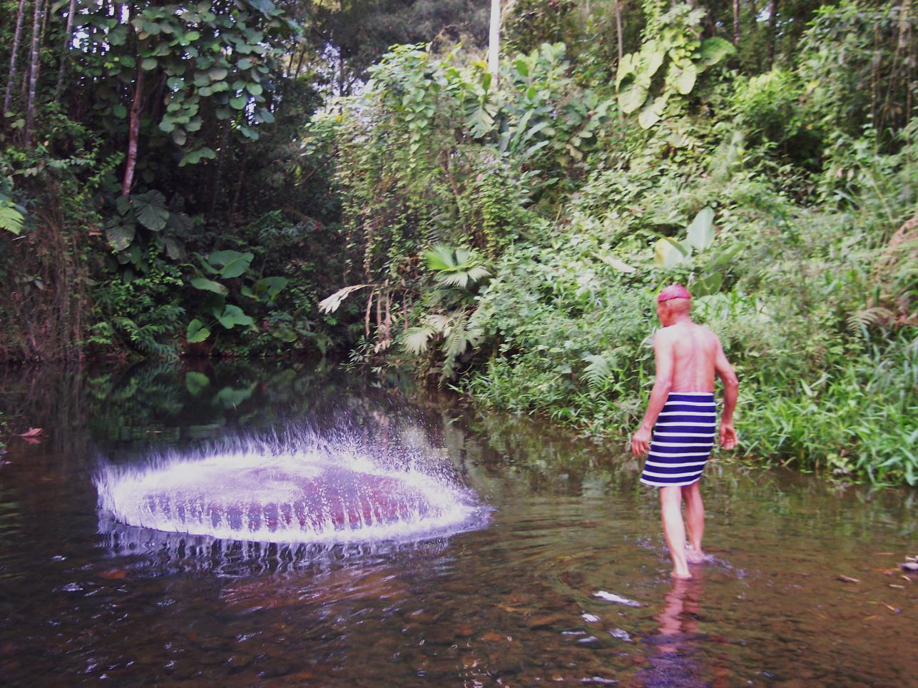
Predicación e ideófonos en tsafiki
Francisco Aguavil
Alfonso Aguavil
PIKITSA

Slide 2
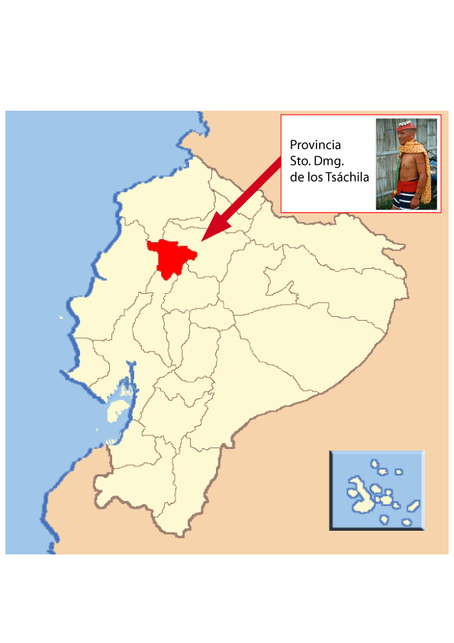
Los Tsachila
Los 3.000 tsáchila viven en las tierras bajas del occidente de los Andes.
Hablan Tsáfiki.
Familia lingüística Barbacoan, incluyen: Cha’palaa (Ecuador), Awa Pit (región frontera con el Ecuador y Colombia), Guambiano (Colombia) y Totoró (Colombia).

Slide 3
IDEÓFONO
Una representación vívida de una idea en el sonido. Una palabra a menudo onomatopéyica que describe un predicado, un calificativo o un adverbio respecto a la manera, el color, el sonido, el olor, la acción, el estado o la intensidad (Doke 1935:118)
En Tsafiki hay ideófonos que evoca todos los modalidades sensoriales de humanos:

Slide 4
Campos semánticos de ideófonos en tsafiki
Sonido humano (28)
a ‘gritar con la boca abierta’
wiyo ‘gritar con la boca semiabierta’
owa ‘sonido del llanto de un bebé’
jeje ‘manera de reír’
jajai ‘manera de reír típicamente femenina’
jiji ‘manera de reír maliciosa’
Sonido animal (133)
kiyo ‘sonido que emite el guatuso’
jnn ‘sonido emitido por un guatuso cuando está enojado’
popopo ‘sonido de un ave volando’
tsekara ‘sonido emitido por un pájaro carpintero’
bobobo ‘sonido de carpintero picando un árbol’
brrrbrr ‘sonido de carpintero picando un árbol intensamente’
wo ‘ladrido de un perro’
yenyen ‘llanto de un perro’
jaijai ‘ladrido de un perro cazando’
Sonido objeto (134)
derende ‘sonido de metales pesados chocando’
chilin chilin ‘sonido de metales livianos
chocando’
dilo ‘sonido de la caída de un objeto pesado en algo duro’
pilo ‘sonido de la caída de alguien en algo duro’
po ‘sonido de la caída de algo suave en algo duro (animales, fruta madura)
do ‘sonido de golpear con un objeto duro (como palo) en algo duro’
dooo ‘sonido de tumbar un árbol (oído de lejos)’
biribiri ‘sonido de viento en árboles’
owo ‘silencio’

Slide 5
Acción y cambio de estado (185)
ata ‘arrojar agua a algo o alguien’
bato ‘golpearse la cabeza por accidente’
tsapa ‘golpear con el puño por la parte de la palma’
bita ‘pegar con la palma de la mano en la mejilla’ (cachetear)
tsanpi ‘ablandar golpeando’
dan ‘cortar de un golpe’
botun ‘cortar de un golpe en la mitad’
wane ‘cortar algo suave en tajadas’
piti ‘cortar en pedazos pequeños algo semisuave’ (hacer picadillo)
biti ‘quebrar algo pequeño y rígido’
kote ‘quebrar algo grueso y rígido’
sipi ‘reventar algo rígido que tiene líquido adentro’
kawo ‘partir o quebrar algo rígido que es seco adentro’
lachi ‘pelar la corteza de la fruta u otra cosa’
wili ‘pelar algo duro con un instrumento afilado’
wirisi ‘raspar’
Movimiento, transiciónal y no transicional (103)
foki foki ‘caminar entre hojas’
bolo bolo ‘caminar en agua profunda’
tsapi tsapi ‘caminar en agua poco profunda’
mudu mudu ‘caminar en el lodo’
sada sada ‘caminar con grandes zancadas’
lilin lilin ‘ir de puntillas’
tere tere ‘marchar, trotar’
chitan ‘brincar’
chide ‘moverse arriba y abajo (caminar como gringo)’
piman ‘correr encima de una rama delgada’
sawi sawi ‘deslizarse’
soki soki ‘revolcarse’
boko boko ‘sentarse con dificultad’
jowin ‘temblar como con frío’
suran ‘tener una convulsión (seres vivos) o un estremecimiento (tierra)’

Slide 6
Posición/configuración (215)
diki ‘cosas finas apiladas unas encima de otras’ dekan ‘cosas gruesas apiladas unas encima de otras’
dolan ‘los mismos lados puestos juntos (como las palmas de las manos)’
keken ‘forma de alas extendidas’
kelen ‘forma de huecos del canasto producidos por el dibujo del tejido’
kese ‘cosas saliendo de algo plano, como hilos de algo tejido’
chichin extender proyectiles desde un punto central (como dedos de la mano)’
sita ‘apretado’
sula ‘insertado’
sini ‘entre dientes’
koto ‘fondo de barranco desde la perspectiva de alguien que está arriba’
jamo ‘arriba desde la perspectiva de alguien que está abajo’
enko ‘curvado/ ondulado’
kolo ‘cóncavo’
butu ‘convexo’
Visual (7)
tse ´brillo de luz’
tseyaya ‘la aurora de la mañana’ nemeneme ‘el alba de la mañana’
dikiki ‘luz semejante al reflejo de un metal’
matemate ‘algo que es solo poco visible’
wiriri ‘parpadeo de luz’
Olfativo
don ‘olor de axilla´
ilababa ‘olor de sudor’
kokolon ‘olor de comida quemada’
lopopo ‘olor de moho’
Táctil
chuchu ‘gelificado’
jatan ‘grueso como colada’
silan ‘líquido pegajoso como miel’
tulu ‘viscoso’
chiran ‘como carne de gallina’
layun ‘alisado’
potsotso ‘lanudo’
seruru ‘aspero’

Slide 7
Sabor
anpun ‘sabroso’
sibaban ‘agrio’
jababa ‘salobre’
pinbaba ‘salado’
pibaban ‘dulce’
Emoción y expresión
tsaru ‘arrugado’
jichi ‘mueca de asco’
sule ‘labios fruncidos’
temumu ‘cara de enfado’
pa pa ‘enojado’
son ‘contento’
jeejoo ‘alegre’
kakari ‘reír’
uwis ‘sorpresa’
Corporal (40)
achi ‘estornudar’
afo ‘catarro’
betse ‘sonido de ahogar’
jadi ‘afixiar’
chiki ‘pedo’
pon ‘pedo suave’
jada ‘bostezar’
jasa ‘respirar’
jeko ‘hipo’
churunta ‘flexionar la garganta’
katsa ‘vomitar’
kalakala ‘garagaris’
koron ‘roncar’
libilibi ‘hacerle ojitos’
kuni ‘cerrar ojos’
pin ‘patear’
ton ‘sonido de corazón’
chuku ‘hacer sexo’
moto ‘hacer sexo’
chipi ‘sudor’

Slide 8
Colores
filopipin ‘gris-moreno y brilloso’
tsololon ‘más o menos colorado’
fisaroro ‘gris’
fiserere ‘blanco en los puntos de pelo’

Slide 9
Característicos de ideófonos
Fonetico/Intonación
● Muchos veces lleva un tono muy alto o muy bajo
● Ocurre con curva de intonación propria
● Con vocales largos (indica aspecto durativo)
● Con reduplicación de todo la lexema o solo el sílabo final (indica aspecto iterativo).
● El estructura de sílabo en Tsafiki es CV, CVʔ, CVh o V.
Pero algunos ideófonos tiene CCV, CVC, CVV, VV:
klo ‘sonido de trueno’
dri dri dri ‘sonido de tangara filiblanca (pájaro)’
bital ‘sonido de trueno’
brr brr ‘sonido de carpintero picando duro’

Slide 10
Estructura de Tsafiki
Tsafiki solo tiene algunos 34 verbos que puede ser flexionados. Lo más de los predicativos son complejos, hecho con un verbo flexionado (verbo generico) y otro elemento (coverbo) que no puede llevar flexiones finales (Dickinson 2002). De estos coverbos se puede hacer sustantivos, adjetivos o verbos dependiente en que otros elementos los acompaña. Un coverbo puede ser un ideófono, un sustantivo, adjectivo o verbo.
(1) tere ‘paso’
a. IDEOFONO
terere terere ji –na –e
paso:IDEO paso:IDEO ir –PRG –DCL
‘Se íba !tere tere! (patojiando)
b. SUSTANTIVO
Tere -a –n –ka
Paso –RR –EST –CLN:gen
‘escalera’
c. VERBO
Pi =bi tere –po –e
Agua =en:LOC paso –PONER:GEN –DCL
‘Pisó en el agua’

Slide 11
857 coverbos
289 solo coverbos 34%
568 ideófonos o coverbos (expresivos) 66%
223 solo ideófonos
791 ideófonos + expresivos
223 ideófonos 28%
568 ideófono o coverbos expresivos 72%

Slide 12
Solo ideófonos
ayaii ‘sonido de dolor’
ayaiiku ‘sonido de tragar’
biribiri ‘viento en árboles’
bonbon ‘mitiendo agua’
tsekele ‘sonido de guitarra’
dedelon ‘luchar’
kalun ‘algo grande quemando’
kao ‘innundación’
sike ‘movimiento de cienpiés’
tselen ‘movimiento de gusano’
popopo ‘ave volando’
jeyuyu ‘llamado de túcan’
kerula ‘rasgando hojos secos’
Solo Coverbos
a ‘cocinar’
da ‘preparar comida´
janpe ‘curar’
kebi ‘atadecer’
kipi ‘soñar’
mi ‘saber´
mapiya ‘inundar’
me ‘esperar’
niya ‘quemarse’
pipiya ‘bañar’
bolon ‘agrupar’
laki ‘triste
pode ‘poder (ESP)

Slide 13
Ideófonos vs. verbos
Los 34 verbos genericos, los verbos genericos en terminos de Kita (1997) son muy analitico. In contrasto los ideofonos y expresivos son affecto-imagistic
Affecto-imagistic Analitico
Ideófono Expresivo Verbo
¡¡Chitan chitan!!
brincar:IDEO brincar;IDEO
(Algo brincando)
Su – ji –e
Mover.por.un.resorte – IR:GEN –DCL
‘Se fue corriendo.’
Ji –e.
Ir –DCL
‘Se fue.’

Slide 14
Morfo-Síntactico
El solo morfema que lleva es el sufijo –le
Se puede ocurre al empece, en media o al fin de oración.
a. Biti biti Juan jelenchi jinae ‘Biti biti Juan se fue en la selva’
b. Juan biti biti jelenchi jinae.
c. Juan jelenchi biti biti jinae.
d. Juan jelenchi jinae biti biti.
En los ejemplos arriba el ideófono da información sobre el manera de andar y las ramas quebradas no son argumentos del verbo ji. Pero cuando biti funcionaba como coverbo el participante del biti llega a ser uno de los argumentos basico del predicativo.

Slide 15
Cuando el coverbo expresivo forma un predicativo complejo con un verbo generico inflexionado solo se puede occure directamente antes el verbo. Si el verbo es intransitivo y marca un paciente el participante del coverbo es el sujeto.
2. (Ali) biti ji-e *jie biti
(rama) quebrar ir-DCL
‘Se quebró la rama (pequeña y seca).’
Si el verbo generico marca un actor o agente el predicativo complejo es transitivo y el participante del coverbo biti es el objeto.
3. (Juan) (ali=ka) biti -le ke-e *Juan bitile alika kee/*Juan alike kee bitile
(Juan) (rama =ACC) quebrar-SUF ir-DCL
‘Juan quebró la rama (pequeña y seca).’

Slide 16
4. Ideófonos puede ocurre con uno de cinco verbos basicos de Tsafiki (ki ‘hacer’, i ‘volverse’, ti ‘decir/expresar’, jo ‘ser’, or ra ‘estar en un posición’). Estos verbos funcionan como verbum dicendi:
Yari todan kunta niyato bito::: klon::: timan’ ya.
ya =ri toda -n kunta niya -to bito klon ti -man -e ya
3P2 =FOC explotar:COV -EST trueno cómo -CN estallár:IDEO trueno:IDEO decir -SITU -DCL 3P2
‘El trueno de reventador suena ¡bito::: klon:::!’ [TS28Oct0301S4CA_RA 0308]

Slide 17
5. Ideófonos no se puede ser negado directemente, pero solo con un verbum dicendi. En estos casos no está negando el evento pero es un tipo de negación meta lingüística. Solo está negando algún aspecto del evento.
¿Niyato kasalenan bital::: chirichirichiri titun?
niya -to kasa =le =nan bital chirichirichiri ti -tu –n ya?
cómo -CN primero:COV =LOC =INCL trueno:IDEO trueno:IDEO decir -NEG –INT 3P2
‘¿Desde principio mismo no viene con el sonido, 'bita chirichirichiri?’
[TS28Oct0301S4CA_RA 0310]

Slide 18
6. Ideófonos muchos veces anda con gestos.
Junni yaka tsanke jera pulake‘ papa:::.
junni ya =ka tsan= ke jera po –la -ke -e
entonces 3P2 =ACC SMBL= HACER:CLV todo:COV poner -COL -HACER:CLV -DCL
papa
lados.juntos.tocando:IDEO
‘Entonces lo colocan ¡papa! (como entablado todo a eso). ‘ [TS18Jun0401S2_Menanun 0389]

Slide 19
7. Junni tsanhinasa suwa kichuna', wa suwa fo::.
junni tsan= i -na -sa suwa ki -chu -na -e wa suwa fo
entonces SMBL= VOLVERSE:CLV -PRG -NC lluvia:COV HACER:GEN -IRR -PRG -DCL grande lluvia IDEO
‘Entonces a lo que está haciendo así puede llover, lluvia grande fo::.’
[TS13Dec0302S2_MA_FA 0567]

Slide 20
8. Ideófonos muchos veces occure con un verbo que refiere al mismo evento.
Aman junbi wara kinin kinaman', kolo kolo kolo kolo warakatala.
aman jun =bi wara ki -nin ki -na -man -e
ahora 3D1 =en:LOC hervir:COV HACER:GEN -CNTR HACER:CLV -PRG -SITU -DCL
kolo kolo kolo kolo waro -ka =tala
IDEO.hervir IDEO.hervir IDEO.hervir IDEO.hervir hervir:COV -P.PF =COL
Ahora allí sabe estar nomás hirviéndo, kolo kolo kolo kolo herviéndose.’ [TS13Dec0302S2_MA_FA 0490]

Slide 21
9. Algunos veces el misma lexema occure como ideófono y como verbo.
Junni tsanke poton, potonle kininsi uraida
Junni tsan -ke poton poton -le
entonces SMBL -HACER:CLV batir:IDEO batir:COV -SUF
ki -nin -si ora - i -da
HACER:GEN -CNTR -GRAD bien - VOLVERSE:CLV DCL.ENF
‘Entonces en esa manera batió nomás ¡poton!’ [TS27Oct0302S2 0055]

Slide 22
10. Dulake' to dudu::::.
du -la -ke -e to du -du
montonar:COV -COL -HACER:CLV -DCL tierra montonar:IDEO -DUP
‘Montonan tierra ¡'dudu'! [TS10Oct0301(4)S1_SA_PA 0495]

Slide 23
11. Otro veces el ideófono es el solo referente al evento.
Sawi, sawi, sawi, sawi sawi sawi sawi larinin ketie ti‘
sawi sawi sawi sawi sawi sawi sawi
IDEO:culebrear IDEO IDEO IDEO IDEO IDEO IDEO
la –ri -nin ke -ti -e ti -e
venir.saliendo:COV -CAUSE -CNTR HACER:CLV -RP -DCL decir -DCL
[Dicen que él dijo que] Se sacó nomás (el pene): ¡sawi, sawi, sawi, sawi, sawi, sawi, sawi! (se subió al árbol). [TS19Mar9701S1_Mantsa 0076]

Slide 24
!Gracias a todos¡
¡Joo!

